Slide 1



HỘI TÔN VINH VĂN HÓA VIỆT
Lan tỏa - Giữ gìn - Kết nối
FRANCISCO DE PINA VÀ HÀNH TRÌNH
CHỮ QUỐC NGỮ -
NHỊP CẦU VĂN HÓA GIỮA VIỆT NAM
VÀ BỒ ĐÀO NHA
Guarda, ngày 07 - ngày 08 tháng 10 năm 2026
1

Slide 2
MỤC LỤC
1. MỤC TIÊU DỰ ÁN
7. ĐỐI TÁC THAM GIA VÀ ĐỒNG HÀNH
2. THÔNG TIN DỰ ÁN
8. QUYỀN LỢI TỪ DỰ ÁN
3. GUARDA - KHỞI ĐIỂM
9. HỖ TRỢ VÀ ĐIỀU PHỐI
4. CHƯƠNG TRÌNH DỰ KIẾN
10. CHI PHÍ THAM GIA
5. HOẠT ĐỘNG THEN CHỐT
11. HƯỚNG DẪN ĐĂNG KÝ
6. CÁC TỔ CHỨC ĐỒNG HÀNH
11. PHỤ LỤC
Guarda, ngày 07 - ngày 08 tháng 10 năm 2026
2

Slide 3
MỤC TIÊU DỰ ÁN
Văn hóa
  Tôn vinh di sản chữ Quốc ngữ và những nhân vật lịch sử đã đóng góp trong quá trình hình thành hệ chữ viết này.
  Quảng bá và lan tỏa văn hóa Việt Nam đến cộng đồng quốc tế.
Học thuật
  Toạ đàm trao đổi học thuật, văn hoá và các sách về lịch sử chữ Quốc ngữ.
  Kết nối các học giả Việt Nam và quốc tế.
Giao lưu văn hóa Việt - Bồ Đào Nha
  Thúc đẩy giao lưu văn hóa Việt Nam – Bồ Đào Nha.
  Thúc đẩy giao lưu du lịch, ẩm thực, nghệ thuật Việt-Bồ.
Xúc tiến thương mại
  Thúc đẩy trao đổi, kết nối, hợp tác… giữa các doanh nghiệp
Guarda, ngày 07 - ngày 08 tháng 10 năm 2026
3

Slide 4
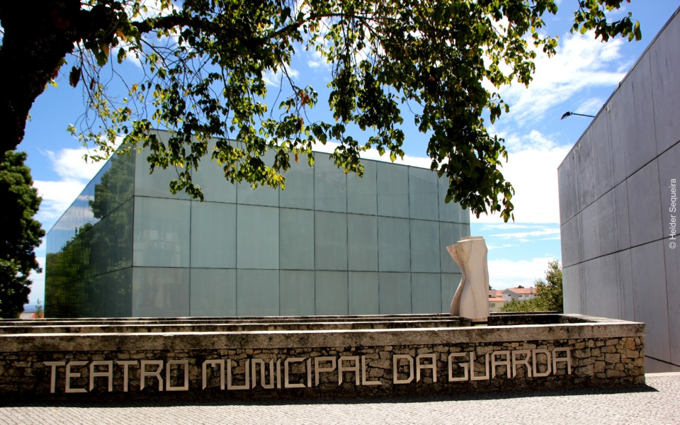

THÔNG TIN DỰ ÁN
Đơn vị đăng cai
Quy mô
Hội Tôn vinh Văn hóa Việt - APCV
400 đại biểu và khách mời
Bộ Văn hóa Thể Thao và Du lịch, UBND tỉnh Gia Lai, chính khách ngoại giao, Đại Sứ Quán Việt Nam tại Bồ Đào Nha và các quốc gia Âu châu, Trung tâm Văn hóa Việt Nam tại Pháp, các chính khách Hội đồng thành phố Guarda, các học giả Việt Nam và quốc tế, các trí thức quan tâm đến lịch sử chữ Quốc ngữ, các doanh nghiệp, các nhà tài trợ, các cộng đồng người Việt và quốc tế.
Thời gian
07/10 - 08/10/2026
Địa điểm
Nhà hát Thành phố Guarda
(Teatro Municipal da Guarda - TMG), Bồ Đào Nha
Guarda, ngày 07 - ngày 08 tháng 10 năm 2026
4

Slide 5
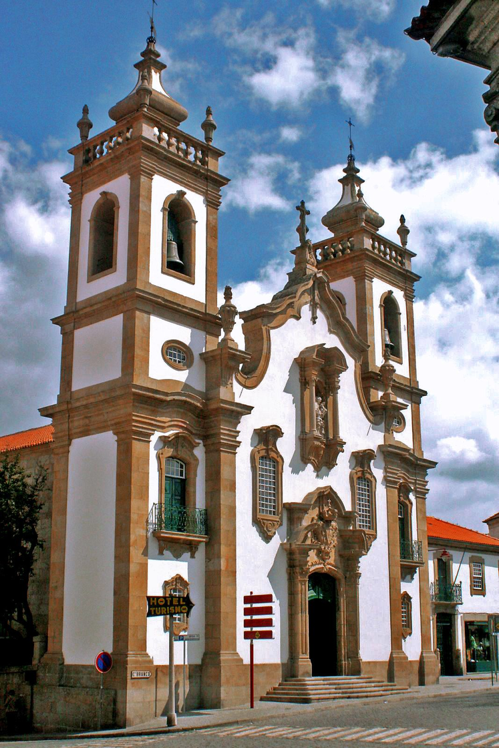
GUARDA - KHỞI ĐIỂM
Việc lựa chọn thành phố Guarda (Bồ Đào Nha) - quê hương của Giáo sĩ Francisco de Pina - mang ý nghĩa lịch sử và biểu tượng sự gắn kết giữa Việt Nam và Bồ Đào Nha.
Ngoài ra, lựa chọn này sẽ làm nổi bật mối quan hệ ngoại giao giữa Việt Nam và Bồ Đào Nha đã được thiết lập từ ngày 01/7/1975 và đã có những kết quả tích cực, tiêu biểu như thỏa thuận kết nghĩa giữa Thành phố Hồ Chí Minh và Porto vào tháng 7/2023.
Trong bối cảnh đó, dự án Francisco de Pina và Hành trình chữ Quốc ngữ - Nhịp cầu văn hóa giữa Việt Nam và Bồ Đào Nha là sự tiếp nối đẩy mạnh hơn nữa các hơp tác giữa hai quốc gia.
Guarda, ngày 07 - ngày 08 tháng 10 năm 2026
5

Slide 6
CHƯƠNG TRÌNH DỰ KIẾN
NGÀY 1, NGÀY 2 (05/10 - 06/10/2026)
NGÀY 4 (08/10 /2026)
    Các đại biểu từ khắp nơi đến Lisbon
    Tham quan Lisbon và Guarda
    Hội đồng Tp Guarda đón tiếp chính thức các phái đoàn
    Sáng: Không gian quảng bá và kết nối đối tác doanh nghiệp
    Tối: Lễ kỷ niệm Guarda 2026 & Bế mạc
    Trình diễn Múa Lân cầu chúc thịnh vượng
    Trình diễn áo dài Việt Nam
    Biểu diễn võ thuật Vovinam-Việt Võ Đạo và Võ cổ truyền Bình Định
    Biểu diễn nhạc cụ truyền thống Việt Nam/Bồ Đào Nha
    Các tiết mục nghệ thuật đặc sắc của hai quốc gia Việt Nam và Bồ Đào Nha
NGÀY 3 (07/10 /2026)
    Sáng: Không gian quảng bá và kết nối đối tác doanh nghiệp
    Tối: Lễ khai mạc chính thức
    Phát biểu khai mạc của Ban Tổ Chức, đại diện hai nước Bồ Đào Nha và Việt Nam, Đối tác VIP
    Trình chiếu video, hình ảnh về Giáo sĩ Francisco de Pina
    Tọa đàm : “Di sản chữ Quốc ngữ và hành trình giao lưu văn hóa Việt Nam - châu Âu”.
NGÀY 5, 6 (09/10 – 10/10 /2026)
    Trải nghiệm văn hóa - du lịch tại Lisbon hoặc Porto
    Kết thúc dự án
Guarda, ngày 07 - ngày 08 tháng 10 năm 2026
6

Slide 7
HOẠT ĐỘNG THEN CHỐT
HOẠT ĐỘNG BIỂU TƯỢNG
TỌA ĐÀM HỌC THUẬT VÀ GIỚI THIỆU SÁCH
  Lễ tri ân Giáo sĩ Francisco de Pina
  Kiến nghị thành phố Guarda đặt tên đường hoặc công viên Francisco de Pina
  Hình thức salon talk, trong không gian kết hợp trưng bày sách và tài liệu liên quan đến lịch sử chữ Quốc ngữ.
    Nội dung trao đổi:
      Lịch sử hình thành chữ Quốc ngữ
      Vai trò của giáo sĩ Francisco de Pina
      Quá trình nghiên cứu và biên soạn các sách
      Ý nghĩa của chữ Quốc ngữ trong văn hóa Việt Nam hiện đại
KHÔNG GIAN VĂN HÓA – VIETNAM CULTURAL SPACE
  Khu ẩm thực Việt – Bồ
  Khu trải nghiệm văn hóa: áo dài, thủ công mỹ nghệ
  Khu quảng bá du lịch Việt Nam
  Trưng bày các tranh, ảnh nghệ thuật
XÚC TIẾN THƯƠNG MẠI
  Thúc đẩy hợp tác du lịch giữa Việt Nam và Bồ Đào Nha (Kết hợp Cục du lịch Việt Nam và Bồ Đào Nha)
  Kết nối, ký kết, hợp tác của các doanh nghiệp
Guarda, ngày 07 - ngày 08 tháng 10 năm 2026
7

Slide 8





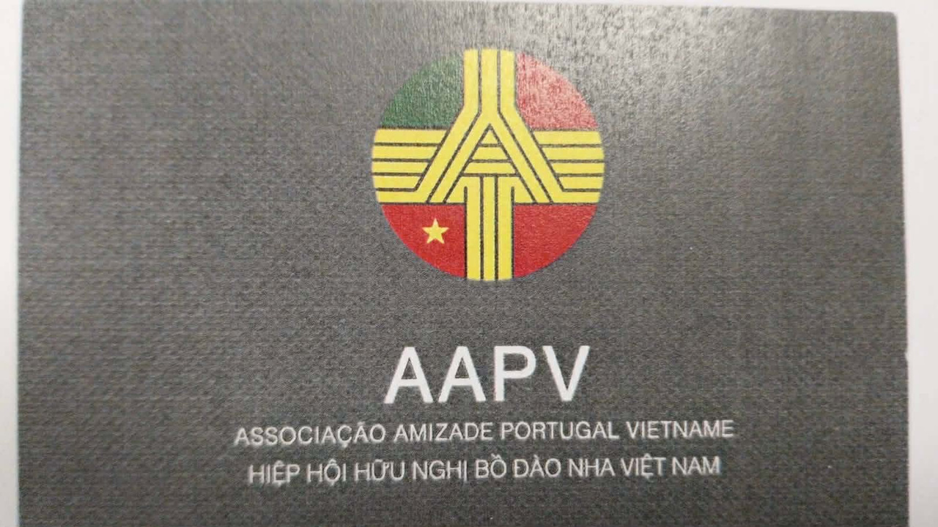
CÁC TỔ CHỨC ĐỒNG HÀNH
ĐẠI SỨ QUÁN VIỆT NAM
TẠI BỒ ĐÀO NHA
CHÍNH QUYỀN THÀNH PHỐ GUARDA
LIÊN ĐOÀN VOVINAM -
VIỆT VÕ ĐẠO PHÁP
HIỆP HỘI HỮU NGHỊ
BỒ ĐÀO NHA – VIỆT NAM
Guarda, ngày 07 - ngày 08 tháng 10 năm 2026
8

Slide 9

QUYỀN LỢI TỪ DỰ ÁN
Về mặt nhận diện: Thương hiệu của doanh nghiệp sẽ được lan tỏa toàn diện trên các kênh truyền thông đa quốc gia.
  Logo của đơn vị được cam kết xuất hiện trang trọng tại các vị trí ưu tiên cao nhất như backdrop chính, toàn bộ ấn phẩm và các báo cáo chính thức gửi đến các cơ quan chức năng.
  Tối ưu hóa khả năng tiếp cận công chúng thông qua quầy trưng bày riêng tại các sảnh lớn và tham gia phỏng vấn độc quyền với cơ quan báo chí quốc tế.
Về mặt kết nối và mở rộng quốc tế: Nhà tài trợ sẽ có cơ hội kết nối với các doanh nghiệp và trao đổi trực tiếp với các chính khách, lãnh đạo thành phố Guarda cùng các đối tác chiến lược của chương trình.
ĐỐI VỚI ĐỐI TÁC TÀI TRỢ
Guarda, ngày 07 - ngày 08 tháng 10 năm 2026

Slide 10
DỰ TRÙ KINH PHÍ
Hạng mục chính | Chi tiết hạng mục | Tổng (€)
1. Vận chuyển & Di chuyển | Vé máy bay quốc tế (Võ sĩ, Nghệ nhân, BTC) | 14.500
1. Vận chuyển & Di chuyển | Vận chuyển binh khí, đạo cụ, sản phẩm trưng bày | 14.500
1. Vận chuyển & Di chuyển | Chi phí Visa, bảo hiểm và thủ tục hành chính | 14.500
2. Lưu trú & Ẩm thực | Ăn uống (40 người x 5 ngày x 60 €) | 20.000
2. Lưu trú & Ẩm thực | Hậu cần sự kiện, nước uống, tiệc nhẹ kết nối | 20.000
3. Không gian Văn hóa | Khu ẩm thực Việt - Bồ (Thiết kế không gian, thuê đầu bếp) | 15.500
3. Không gian Văn hóa | Sân khấu biểu diễn Vovinam & Thảm chuyên dụng | 15.500
3. Không gian Văn hóa | Khu trải nghiệm Áo dài & Thủ công mỹ nghệ | 15.500
3. Không gian Văn hóa | Khu Thư pháp & Trò chơi dân gian Việt - Bồ | 15.500
4. Di sản & Ấn phẩm | Quà tặng & Đồ lưu niệm | 3.500
4. Di sản & Ấn phẩm | Biên soạn, in ấn tài liệu học thuật song ngữ | 3.500
5. Truyền thông & Dịch thuật | Ekip sản xuất hình ảnh, video MXH | 6.000
5. Truyền thông & Dịch thuật | Quảng bá quốc tế & Nhận diện thương hiệu | 6.000
5. Truyền thông & Dịch thuật | Thông dịch viên hiện trường (Việt-Pháp-Bồ) | 6.000
6. Dự phòng (10%) | Chi phí phát sinh, biến động tỷ giá | 5.300
TỔNG CHI PHÍ DỰ KIẾN |  | ~65.000

Slide 11
HƯỚNG DẪN ĐĂNG KÝ
BƯỚC 1: ĐĂNG KÝ & XÁC NHẬN THÔNG TIN
BƯỚC 2: CHUYỂN KHOẢN TÀI TRỢ
Quý đối tác vui lòng liên hệ để cung cấp và xác nhận thông tin tài trợ với Ban tổ chức:
tham gia với Ban tổ chức:
Bà Nguyễn Đức Diane Thu Dung
Điện thoại: +33 783 598 672
Email:
diane.nguyenduc@gmail.com
diane.nguyen@apcvparis.com
Tại Pháp
- Tên tài khoản: Association pour la Promotion de la Culture Vietnamienne
- IBAN: FR7630004018770001018108246
- RIB: 30004 01877 00010181082 46
- BIC: BNPAFRPPXXX
Tại Việt Nam
- Ngân hàng: Sacombank – CN Gò Vấp
- Chủ tài khoản: Nguyễn Đức Kim Dung
- Số tài khoản: 0602 1428 2219
Vui lòng ghi rõ tên Doanh nghiệp/Tổ chức trong nội dung chuyển khoản để BTC xuất thư xác nhận
BƯỚC 3: XÁC NHẬN THAM GIA
Quý đối tác sẽ nhận thư xác nhận tài trợ / vé tham dự
Đồng thời được kết nối và phối hợp trực tiếp với Ban tổ chức trong các hoạt động của chương trình
ĐỐI VỚI ĐỐI TÁC TÀI TRỢ
Guarda, ngày 07 - ngày 08 tháng 10 năm 2026

Slide 12
QUYỀN LỢI TỪ DỰ ÁN
KẾT NỐI
LAN TỎA
KIẾN TẠO
Giao lưu trực tiếp với chính quyền và cộng đồng doanh nhân tại Bồ Đào Nha.
Đưa hình ảnh và con người Việt Nam hiện diện đầy tự hào trên bản đồ di sản văn hóa châu Âu
Xây dựng nền tảng cho các dự án hợp tác về kinh tế, văn hóa và giáo dục trong tương lai.
ĐỐI VỚI DOANH NGHIỆP
Guarda, ngày 07 - ngày 08 tháng 10 năm 2026

Slide 13
HỆ THỐNG GÓI TÀI TRỢ
QUYỀN LỢI | KIM CƯƠNG (25.000 €) | VÀNG (15.000 €) | BẠC (10.000 €)
Danh xưng chính thức | Đối tác chiến lược | Đối tác chính | Đối tác hỗ trợ
Số suất tham gia (full package) | 5-10 | 3-5 | 2-3
Stall trưng bày | 3 | 1
Logo trên backdrop chính | x | x | x
Logo trên toàn bộ truyền thông | x | x | x
Phát biểu tại lễ khai mạc | x | x
Tham gia khu vực VIP ngoại giao | x | x
Networking cấp cao (đại sứ, học giả) | x | x
Kết nối B2B/B2G theo nhu cầu | x | x
Phỏng vấn / truyền thông riêng | x
Guarda, ngày 07 - ngày 08 tháng 10 năm 2026

Slide 14
HƯỚNG DẪN ĐĂNG KÝ
BƯỚC 1: ĐĂNG KÝ & XÁC NHẬN THÔNG TIN
BƯỚC 2: CHUYỂN KHOẢN LỆ PHÍ
Quý đối tác vui lòng liên hệ để cung cấp và xác nhận thông tin tài trợ với Ban tổ chức:
tham gia với Ban tổ chức:
Bà Nguyễn Đức Diane Thu Dung
Điện thoại: +33 783 598 672
Email:
diane.nguyenduc@gmail.com
diane.nguyen@apcvparis.com
*Ưu đãi phái đoàn: Giảm 15% lệ phí tham gia cho đoàn từ 05 người trở lên.
Tại Pháp
- Tên tài khoản: Association pour la Promotion de la Culture Vietnamienne
- IBAN: FR7630004018770001018108246
- RIB: 30004 01877 00010181082 46
- BIC: BNPAFRPPXXX
Tại Việt Nam
- Ngân hàng: Sacombank – CN Gò Vấp
- Chủ tài khoản: Nguyễn Đức Kim Dung
- Số tài khoản: 0602 1428 2219
Vui lòng ghi rõ tên Doanh nghiệp/Tổ chức trong nội dung chuyển khoản để BTC xuất thư xác nhận
BƯỚC 3: XÁC NHẬN THAM GIA
Nhận Thư mời chính thức dành cho Doanh nghiệp (sử dụng cho thủ tục visa và công tác).
Nhận lịch trình chi tiết các buổi gặp gỡ chính quyền địa phương và doanh nghiệp tại Guarda.
CHO DOANH NGHIỆP/ TỔ CHỨC
Guarda, ngày 07 - ngày 08 tháng 10 năm 2026

Slide 15
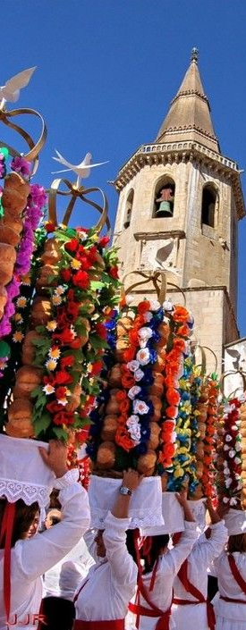
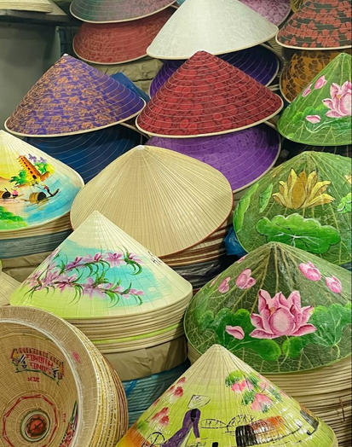
QUYỀN LỢI TỪ DỰ ÁN
Hành trình di sản: Được tham quan những địa danh lịch sử tại Guarda gắn liền với giáo sĩ Francisco de Pina - nơi khởi nguồn của chữ Quốc ngữ - một trải nghiệm mà khách du lịch thông thường khó lòng có được.
Khoảnh khắc lịch sử: Trực tiếp tham dự lễ tưởng niệm, một cột mốc trong giao lưu văn hóa Việt - Bồ.
ĐỐI VỚI CÁ NHÂN
Guarda, ngày 07 - ngày 08 tháng 10 năm 2026
12

Slide 16
HỖ TRỢ & ĐIỀU PHỐI
HỖ TRỢ THỦ TỤC VISA & PHÁP LÝ
GIẢI PHÁP DI CHUYỂN QUỐC TẾ
& NỘI ĐỊA
  Cung cấp Thư mời chính thức Tham gia sự kiện từ Ban Tổ chức & Hội đồng thành phố Guarda.
  Với thư mời này, quy trình xin visa vào khối Schengen sẽ được thuận lợi.
HỆ THỐNG HỖ TRỢ & ĐIỀU HÀNH TẠI CHỖ
  Tư vấn lộ trình và hỗ trợ đặt vé máy bay từ Pháp với phương án tối ưu về thời gian và chi phí.
  Điều phối toàn bộ hệ thống phương tiện vận chuyển cao cấp và lịch trình di chuyển Âu Châu (Paris – Lisbon, Guarda, Porto…).
  Phiên dịch viên đa ngôn ngữ: Đội ngũ chuyên gia ngôn ngữ (Việt - Pháp - Bồ Đào Nha) hỗ trợ tại các hội thảo và hoạt động kết nối.
  Hướng dẫn viên chuyên nghiệp: Đồng hành cùng đại biểu trong các chương trình trải nghiệm văn hoá và lịch sử.
Guarda, ngày 07 - ngày 08 tháng 10 năm 2026
13

Slide 17
HƯỚNG DẪN ĐĂNG KÝ
BƯỚC 1: ĐĂNG KÝ & XÁC NHẬN THÔNG TIN
BƯỚC 2: CHUYỂN KHOẢN LỆ PHÍ
Quý vị vui lòng liên hệ Ban tổ chức để cung cấp danh sách tham gia:
Bà Nguyễn Đức Diane Thu Dung
Điện thoại: +33 783 598 672
Email:
diane.nguyenduc@gmail.com
diane.nguyen@apcvparis.com
Tại Pháp
- Tên tài khoản: Association pour la Promotion de la Culture Vietnamienne
- IBAN: FR7630004018770001018108246
- RIB: 30004 01877 00010181082 46
- BIC: BNPAFRPPXXX
Tại Việt Nam
- Ngân hàng: Sacombank – CN Gò Vấp
- Chủ tài khoản: Nguyễn Đức Kim Dung
- Số tài khoản: 0602 1428 2219
*Ghi rõ Họ tên và Số điện thoại trong nội dung chuyển khoản
BƯỚC 3: XÁC NHẬN THAM GIA
Nhận Thư mời chính thức đươc gửi về hộp thư điện tử
Nhận lịch trình chi tiết các buổi gặp gỡ chính quyền địa phương và doanh nghiệp tại Guarda
ĐỐI VỚI CÁ NHÂN
Guarda, ngày 07 - ngày 08 tháng 10 năm 2026
17

Slide 18

Trở thành một phần của dự án
“Francisco de Pina và Hành trình chữ Quốc ngữ - Nhịp cầu văn hóa giữa Việt Nam và Bồ Đào Nha”
là cách chúng ta cùng nhau viết tiếp trang sử tự hào của dân tộc với tư cách là những Đại sứ văn hóa.
Sự chung tay của Quý đối tác và các tổ chức, cá nhân tâm huyết sẽ không chỉ tạo nên thành công cho sự kiện, mà còn khẳng định sức mạnh của sự kết nối xuyên biên giới và xây dựng nhịp cầu di sản vĩnh cửu nối liền hai quốc gia
Việt Nam - Bồ Đào Nha.
Guarda, ngày 07 - ngày 08 tháng 10 năm 2026

